Slide 1
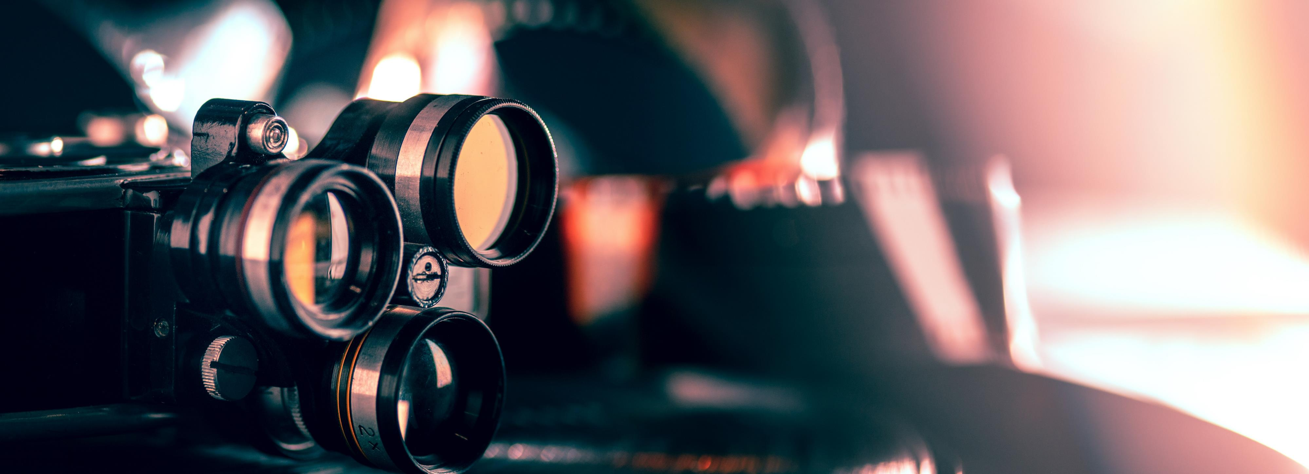


الوحدة الأولى الدرس الأول
من مقرر ثاني متوسط
إنتاج مقطع فيديو
الفصل الدراسي الأول 1448 هـ

Slide 2






بيانات الدرس
صفحات الكتاب
عدد الحصص
عنوان الدرس
رقم الدرس
الحصة الأولى
من صفحة: 12
إلى صفحة: 16
حصتان
الوسائط المتعددة
الدرس الأول

Slide 3

من خلال عنوان الدرس
الوسائط المتعددة
نقوم بتعبئة الخانتين على اليمين
كيف أتعلم المزيد ؟
ماذا تعلمت ؟
ماذا أريد أن أعرف ؟
ماذا أعرف ؟

Slide 4
الإستراتيجيات
7
6
5
4
3
2
1
الدقيقة الواحدة
جدول KWLH
تدريب الأقران
الفصل المقلوب
التعلم التعاوني
التطبيق العملي
المناقشة والحوار

Slide 5


‘‘
تمهيد الدرس
الوحدة الأولى/ الدرس الأول
الوسائط المتعددة
تعاملتم سابقًا مع ملفات وسائط متعددة، كيف تميزون بين ملفاتها؟
هل تعرف ما هو امتداد ملفات الفيديو، الصور، الصوت؟
إذا كان لديك فيديو ترغب بمشاركته مع زملائك ولكن حجمه كبير جدًا، ماذا تفعل؟
ما الفرق بين اسم الملف، وامتداد الملف؟
__________
5

Slide 6

قصة
بدر وأرشيف الوسائط المفقود
خلال جولة بدر في متحف رقمي مهجور، تعطّل نظام العرض واختلطت الصور بالأصوات ومقاطع الفيديو.
لم يظهر على كل ملف سوى امتداده، فبدأ بدر بتصنيفها: JPG وPNG للصور، وMP3 للصوت، وMP4 للفيديو.
اكتشف أن بعض المقاطع ضخمة، فضغطها لتسهيل تخزينها، لكنه راقب الجودة حتى لا تتدهور.
وعندما رفض الحاسب تشغيل أحد الملفات، أدرك أن المشكلة في برنامج الترميز، فاستخدم مشغلًا يدعم تنسيقات متعددة.
بعد ذلك استورد الملفات من الكاميرا، وعرضها ببرنامج صور مايكروسوفت.
عاد الأرشيف للعمل، وفهم بدر أن اختيار التنسيق المناسب يحافظ على الجودة ويوفر المساحة.

Slide 7
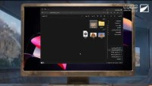
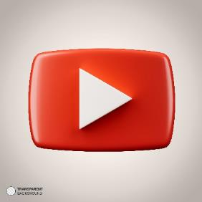
قصة
بدر وأرشيف الوسائط المفقود

Slide 8

النشاط الإثرائي

Slide 9
مفردات الدرس
03
ملفات الوسائط المتعددة
01
مقاطع الفيديو
ملفات الصوت
04
برامج الترميز
02

Slide 10





ماذا سنتعلم ؟
ماهية ملفات الصوت
أنواع ملفات الوسائط
المقصود ببرامج الترميز والحاويات.
ماهية مقاطع الفيديو

Slide 11
الربط بالدين
تعتبر الوسائط المتعددة وسيلة فعالة لنشر المعارف الدينية وتوعية الناس بالقيم والمعتقدات الدينية. فمن خلال استخدام الصور والفيديو والصوتيات، يمكن توضيح المفاهيم الدينية بشكل أكثر إيضاحاً وجاذبية للمستخدمين. وبالتالي، تساهم الوسائط المتعددة في جعل المعلومات الدينية أكثر وصولاً وتأثيراً.

Slide 12
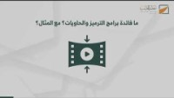
مختصر الدرس

Slide 13
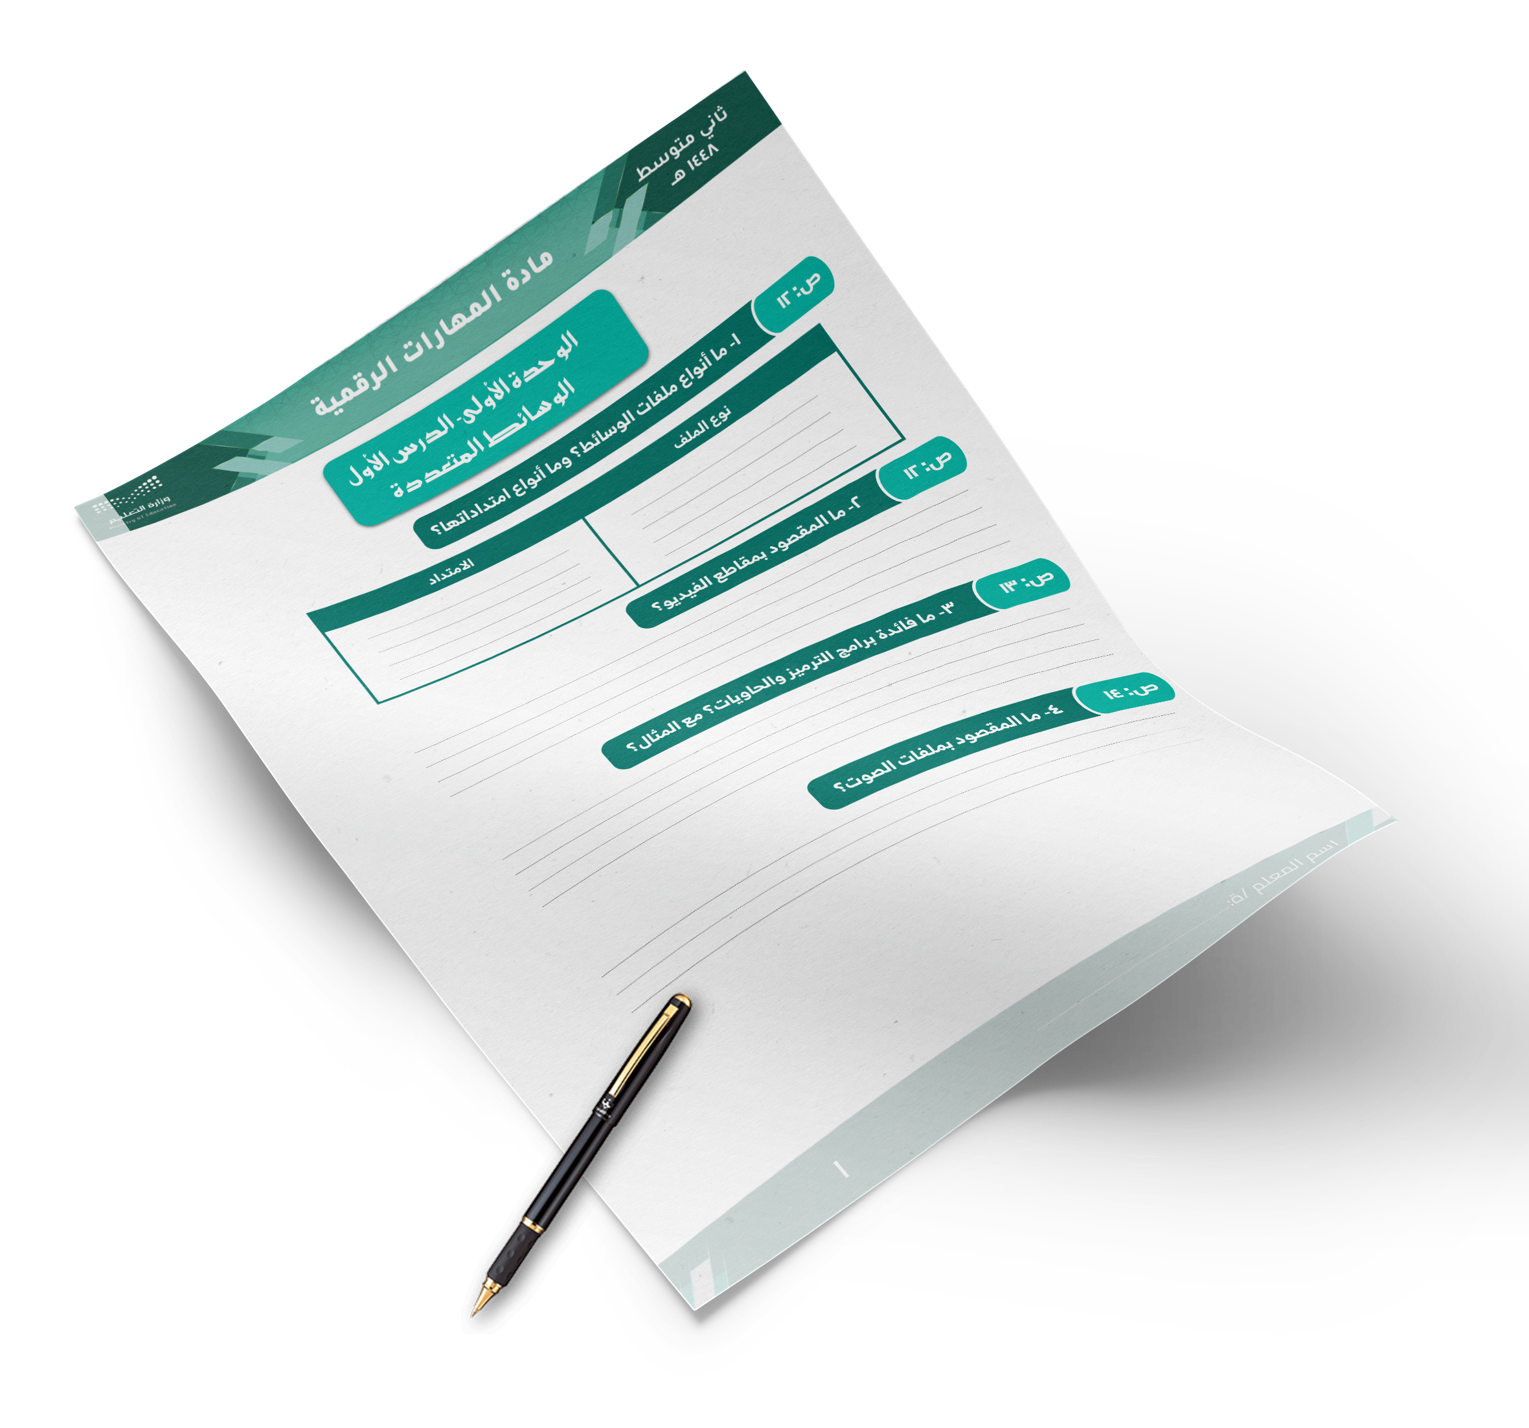




ورقة العمل

Slide 14




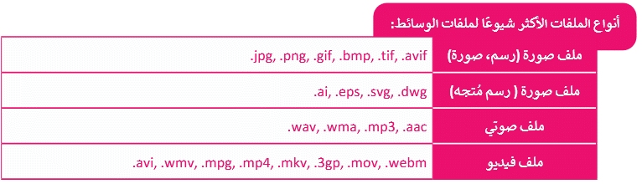
عرض محتوى الكتاب
12
صفحة الكتاب :
ما أنواع ملفات الوسائط؟
يمكنك التمييز بين ملفات الوسائط المختلفة في جهاز الحاسب بسهولة، وذلك من خلال امتداد الملف، حيث إن لكل ملف اسمًا وامتدادًا يحدد نوعه. فعلى سبيل المثال:
📂 الملف "مدرستي.jpg" يحتوي على الامتداد .jpg، وهذا يشير إلى أن نوع الملف هو صورة بتنسيق JPEG.

Slide 15
عرض محتوى الكتاب
12
صفحة الكتاب :
مقاطع الفيديو:
كان تسجيل الفيديو يعتمد في السابق بشكل أساسي على كاميرات الفيديو، ولكن الآن يمكنك استخدام الهواتف الذكية والكاميرات الرقمية وكاميرات الإنترنت المتصلة بأجهزة الحاسب.
وعادةً ما تنتج الكاميرات الرقمية ذات العدسة الأحادية العاكسة ( DSLRs) مقاطع فيديو بجودة أفضل من الهواتف الذكية، لأنها مصممة خصيصًا لتسجيل الفيديو.
تعتمد جودة الفيديو بشكل أساسي على الجهاز المستخدم:
غالبًا ما تدعم الأجهزة الحديثة الفيديو عالي الدقة ((HD - High Definition، مما يوفر مقاطع أكثر وضوحًا وجودة أعلى مقارنة بالفيديو ذي الدقة القياسية SD - Standard Definition
لكن مقاطع الفيديو عالية الدقة تتطلب مساحة تخزين أكبر.

Slide 16
عرض محتوى الكتاب
12
صفحة الكتاب :
مقاطع الفيديو:
ضغط مقاطع الفيديو
يمكنك ضغط مقطع فيديو (مثل تسجيل عرض مسرحي في مدرستك)، مما يساعد على:
تقليل حجم الملف.
تسهيل تخزينه ومشاركته.
لكن عملية الضغط قد تؤدي أحيانًا إلى انخفاض في الجودة. ومع التقدم التقني ظهرت طرق ضغط حديثة تسمح بتصغير حجم الملف مقارنةً بالملف الأصلي مع فقدان ضئيل وغير ملحوظ في الجودة.
الرسومات المتجهة مقابل الصور النقطية
على عكس الصور التي تتكون من وحدات بكسل ملونة، تتكون الرسومات المتجهة من مسارات، ولكل مسار صيغة رياضية (متجه) تحدد شكله ولونه، سواء كان لون الحد أو التعبئة.

Slide 17
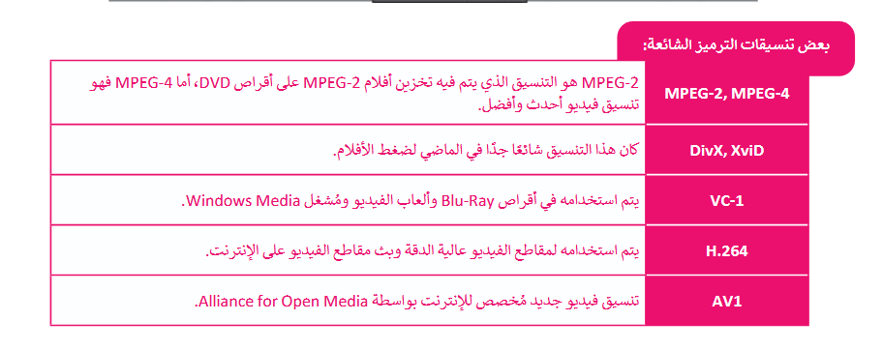
عرض محتوى الكتاب
12
صفحة الكتاب :
فائدة برامج الترميز والحاويات
هناك العديد من طرق الضغط المختلفة التي يمكنك استخدامها لتصغير حجم الفيديو، وتُسمّى برامج الترميز (Codecs)
يعمل برنامج الترميز على ضغط ملف الفيديو لتصغير حجمه حتى يمكنك حفظه على جهاز الحاسب. ويعمل أيضًا على فك ضغط الملف حتى تتمكن من مشاهدته.
يتم تثبيت العديد من برامج الترميز بشكلٍ تلقائي على جهاز الحاسب، ويمكنك إضافة المزيد منها إذا أردت.

Slide 18
عرض محتوى الكتاب
12
صفحة الكتاب :
فائدة برامج الترميز والحاويات
لربما تتساءل فيما إذا كان امتداد ملف الفيديو يوضح نوع الترميز والضغط المستخدم في ذلك الفيديو.
الجواب هو: لا، فامتدادات ملفات الفيديو تُظهر نوع الحاوية فقط، وهي عبارة عن مجموعة من الملفات تظهر لك كملف واحد.
تتضمن الحاوية في معظم الأحيان ترميز الفيديو وترميز الصوت، ويمكن أن تحتوي أيضًا على عناصر أخرى مثل ملفات الترجمة.

Slide 19
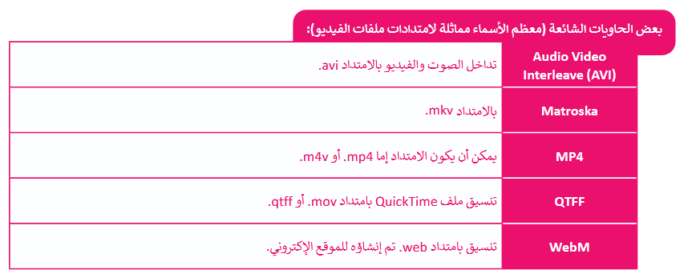
عرض محتوى الكتاب
12
صفحة الكتاب :
فائدة برامج الترميز والحاويات
أكثر أنواع ملفات الفيديو شيوعًا اليوم هي الملفات ذات الامتداد ".avi" والتي استُخدمت لسنوات طويلة، وكذلك الملفات ذات الامتداد ". "mp4 التي أصبحت أكثر انتشارًا نظرًا لتوافقها مع الأجهزة المحمولة.

Slide 20

عرض محتوى الكتاب
12
صفحة الكتاب :
ملفات الصوت :
إذا كنت ترغب في تخزين ملفاتك الصوتية على جهاز الحاسب الخاص بك، أو أردت تشغيلها على نظام الصوت عالي الدقة (Hi-Fi)، فإن الحجم ليس بهذه الأهمية، ولكن إذا كنت ستحمّلها على موقع الإنترنت أو ترسلها إلى صديق، فستحتاج لملف ذو حجم صغير ليمكن تحميله أو إرساله بسرعة.
إذا أردت أفضل جودة ممكنة، وكنت لا تهتم كثيرًا بالمساحة، يمكنك استخدام تنسيق صوت غير مضغوط مثل "WAV "، أو تنسيق للضغط بدون تقليل للجودة أو فقدان البيانات بحيث يمكنك الحصول على ملف أصغر بدون أي فقد في المعلومات.
ستتعرف أيضًا على خاصيتين صوتيتين مهمتين للغاية يتم استخدامها في كل برنامج تسجيل أو محرر صوتي: مُعدَّل العينة (Sample rate) وهو كمية التفاصيل بالصوت، ومُعدَّل البِت Bit rate ويسُتخدم لتحديد درجة الضغط، فكلما زاد مُعدَّل العينة ومُعدَّل البت، زادت الجودة، وكذلك مساحة التخزين المطلوبة.

Slide 21
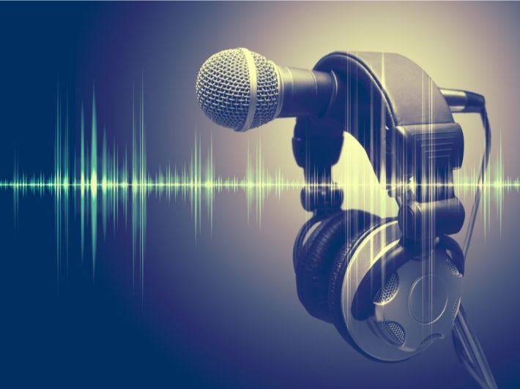
عرض محتوى الكتاب
12
صفحة الكتاب :
ملفات الصوت :
عند تسجيل الأصوات لابد من الأخذ في الاعتبار ما يلي:
يعدّ معدّل العينة الأكثر شيوعًا للأصوات هو 44.1 كيلو هرتز (يُستخدم أيضًا في الأقراص المضغوطة الصوتية ) ، ويجب الحرص على عدم خفض مُعدَّل العينة عن هذا المقدار عند تعاملك مع الأصوات.
بعض مُعدَّلات البت الشائعة للملفات الصوتية هي 128 و 192 و 320 كيلوبت/ ثانية، وكلما انخفض المُعدَّل، كان حجم الملف أصغر والجودة أقل.
بالأصوات الأخرى، يُمكنك بالنسبة للأصوات البشرية ونظرًا لعدم تعقيدها مقارنة استخدام مُعدَّل عينة يبلغ 22.05 كيلوهرتز ومُعدَّل بِت بين 64 - 128 كيلوبت/ثانية.

Slide 22



مهارة التفكير
60
50
40
30
20
10
0
كيف نميز بين أنواع ملفات الوسائط المتعددة وامتدادها؟

Slide 23
اختر الإجابة الصحيحة
1- يشير الامتداد ".wav" إلى أن الملف:
النشاط
الصفي
ملف صورة
أ
ملف صوتي
ب
ملف فيديو
ج

Slide 24
اختر الإجابة الصحيحة
2- مجموعة من الملفات تظهر كملف واحد، وفي معظم الأحيان تحتوي على برنامج ترميز الفيديو:
النشاط
الصفي
المتصفح
أ
برامج ضغط الفيديوهات
ب
الحاوية
ج

Slide 25
اختر الإجابة الصحيحة
3- من الحاويات الشائعة، وتظهر بالامتداد ".mkv":
النشاط
الصفي
Matroska
أ
QTFF
ب
WebM
ج

Slide 26
اختر الإجابة الصحيحة
4- خاصية يتم استخدامها لتحديد درجة الضغط:
النشاط
الصفي
معدل البت
أ
معدل العينة
ب
معدل النبضات
ج

Slide 27
01
ما أنواع ملفات الوسائط؟ وما أنواع امتدادها؟
02
ما المقصود بمقاطع الفيديو؟
ماذا تعلمنا
خلال الدرس ؟
03
ما فائدة برامج الترميز والحاويات؟ مع المثال؟
04
ما المقصود بملفات الصوت؟

Slide 28
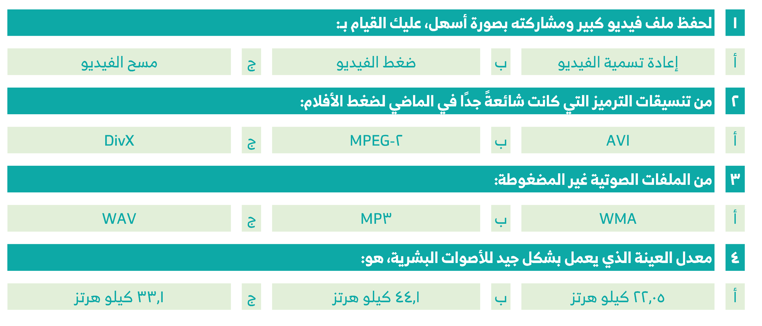
الواجب المنزلي
للمجموعة

Slide 29
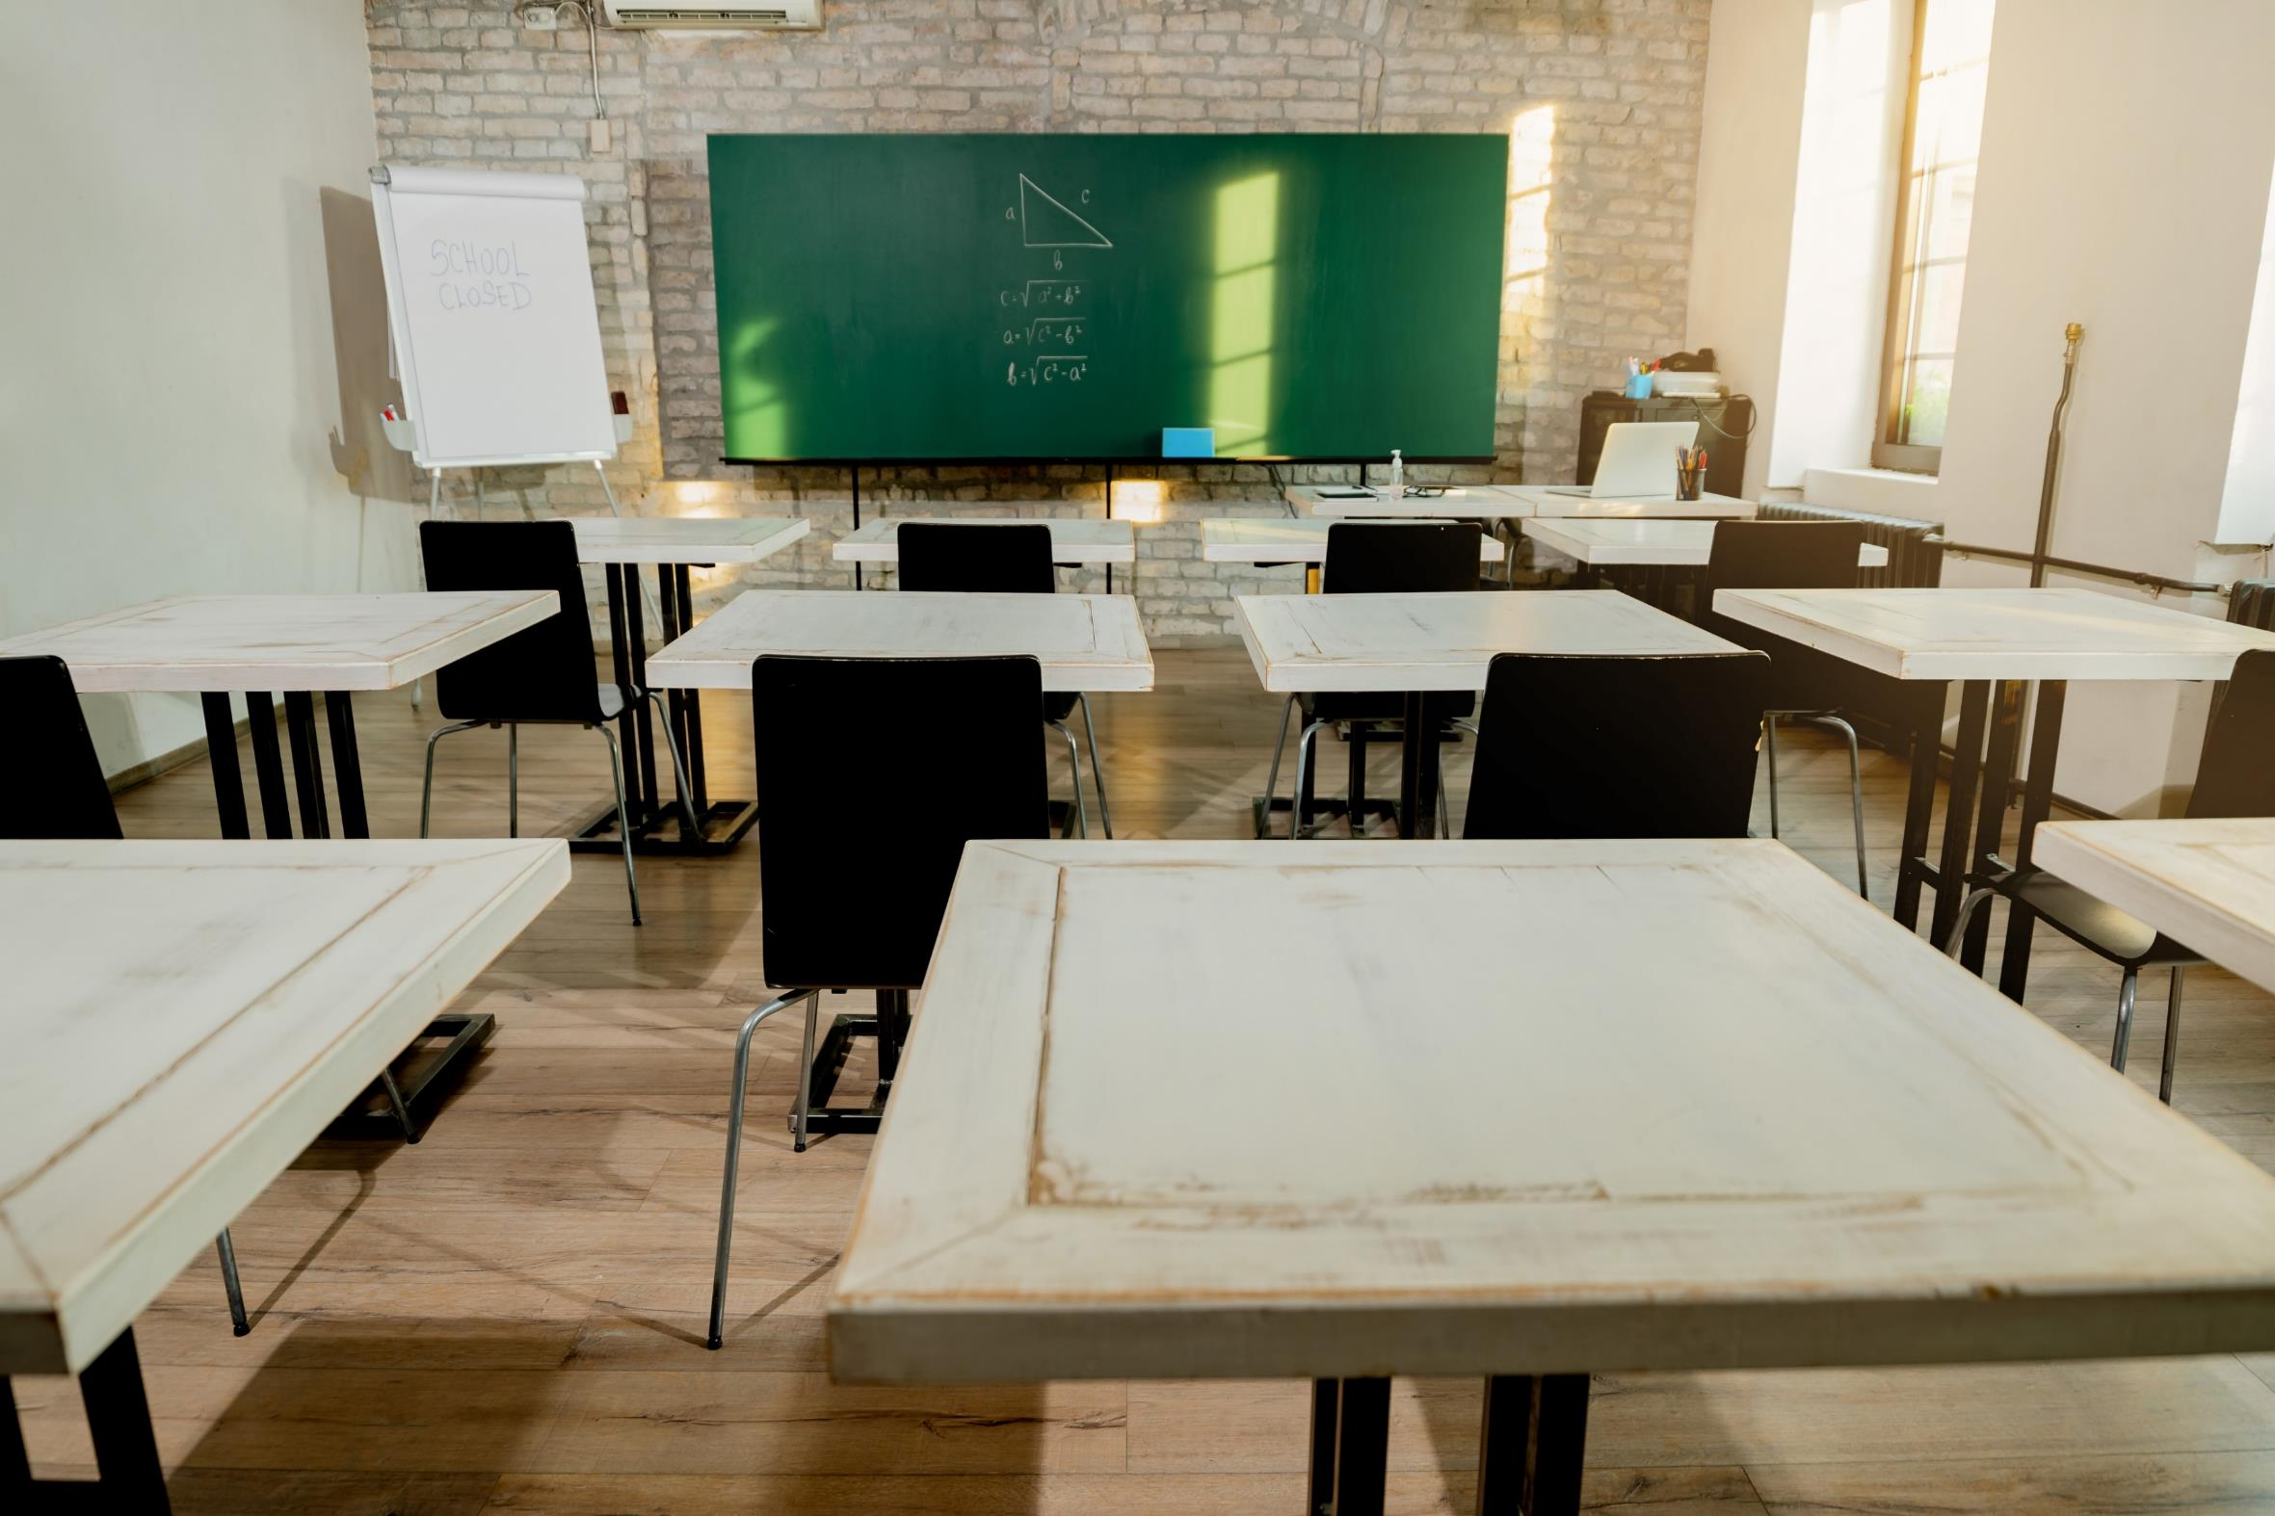
ختام الحصة الأولى

Slide 30
بيانات الدرس
صفحات الكتاب
عدد الحصص
عنوان الدرس
رقم الدرس
الحصة الثانية
من صفحة: 18
إلى صفحة: 20
حصتان
الوسائط المتعددة
الدرس الأول

Slide 31
اختر الإجابة الصحيحة
1- لحفظ ملف فيديو كبير ومشاركته بصورة أسهل، عليك القيام بـ:
الواجب المنزلي
للمجموعة
إعادة تسمية الفيديو
أ
ضغط الفيديو
ب
مسح الفيديو
ج

Slide 32
اختر الإجابة الصحيحة
2- من تنسيقات الترميز التي كانت شائعةً جدًا في الماضي لضغط الأفلام:
الواجب المنزلي
للمجموعة
AV1
أ
MPEG-2
ب
DivX
ج

Slide 33
اختر الإجابة الصحيحة
3- من الملفات الصوتية غير المضغوطة:
الواجب المنزلي
للمجموعة
WMA
أ
MP3
ب
WAV
ج

Slide 34
اختر الإجابة الصحيحة
4- معدل العينة الذي يعمل بشكل جيد للأصوات البشرية، هو:
الواجب المنزلي
للمجموعة
22.05 كيلو هرتز
أ
44.1 كيلو هرتز
ب
33.1 كيلو هرتز
ج

Slide 35
الإستراتيجيات
7
6
5
4
3
2
1
الدقيقة الواحدة
جدول KWLH
تدريب الأقران
الفصل المقلوب
التعلم التعاوني
التطبيق العملي
المناقشة والحوار

Slide 36

النشاط الإثرائي

Slide 37
مفردات الدرس
03
ملفات الصور
01
مستكشف الملفات
برنامج صور مايكروسوفت
04
تنسيقات الصور
02

Slide 38
ماذا سنتعلم ؟
تنفيذ آلية عرض مقطع فيديو.
ماهية ملفات الصور.
تجريب استيراد الوسائط.
تطبيق طريقة عرض الصور.

Slide 39
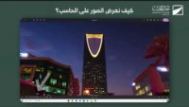
مختصر الدرس

Slide 40
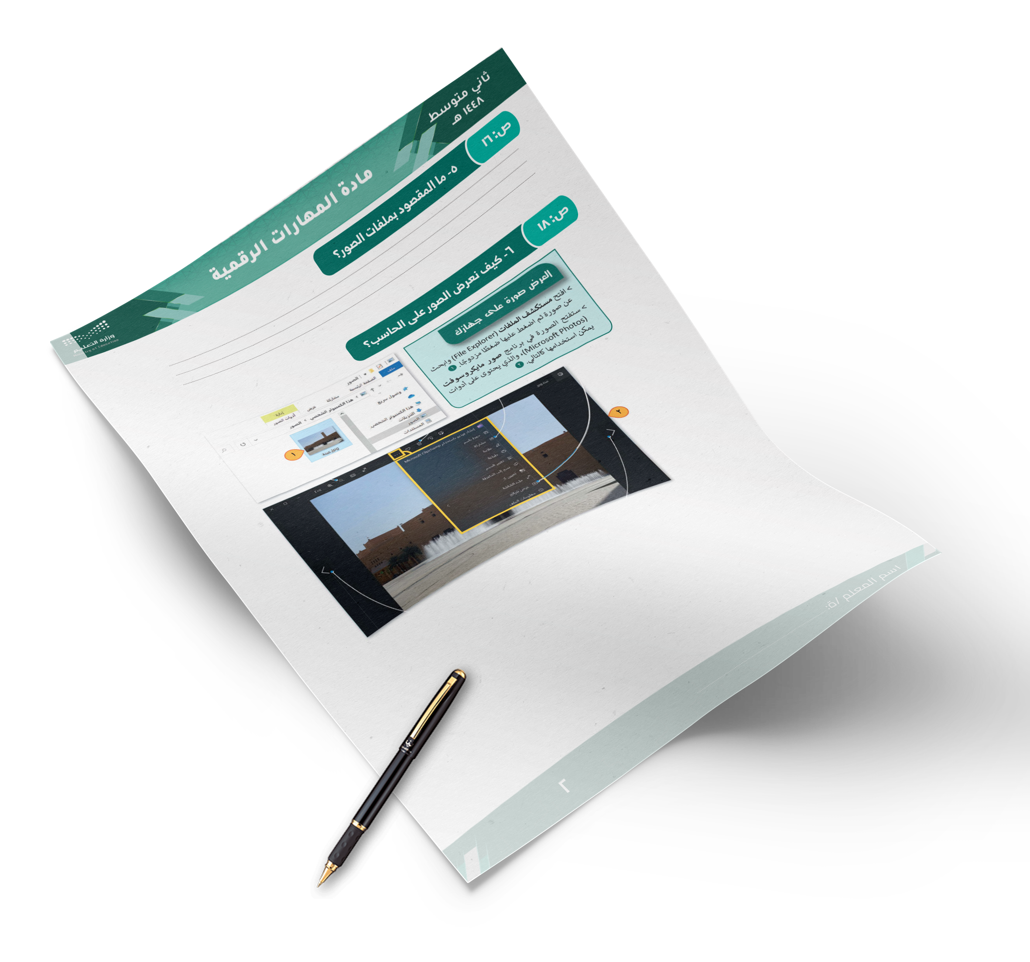
ورقة العمل

Slide 41


عرض محتوى الكتاب
16
صفحة الكتاب :
ملفات الصور :
تُستخدم الكاميرات الرقمية لالتقاط الصور، ومن المحتمل أن يكون لديك كاميرا صغيرة الحجم في منزلك. حتى لو لم يكن لديك كاميرا رقمية، يُمكن للهواتف الذكية التقاط صور جيدة. يوجد تباين في الجودة بين الصور المُلتقطة بالكاميرا الرقمية وتلك التي يتم التقاطها بالهاتف الذكي، ويرجع هذا إلى أن الكاميرات تنتج صورًا أكبر وأكثر وضوحًا ودقة؛ نظرًا لامتلاكها عدسات أفضل ومستشعرات صور أكبر ، والتي تعد عاملا مهما جدا في جودة الصورة .
1

Slide 42
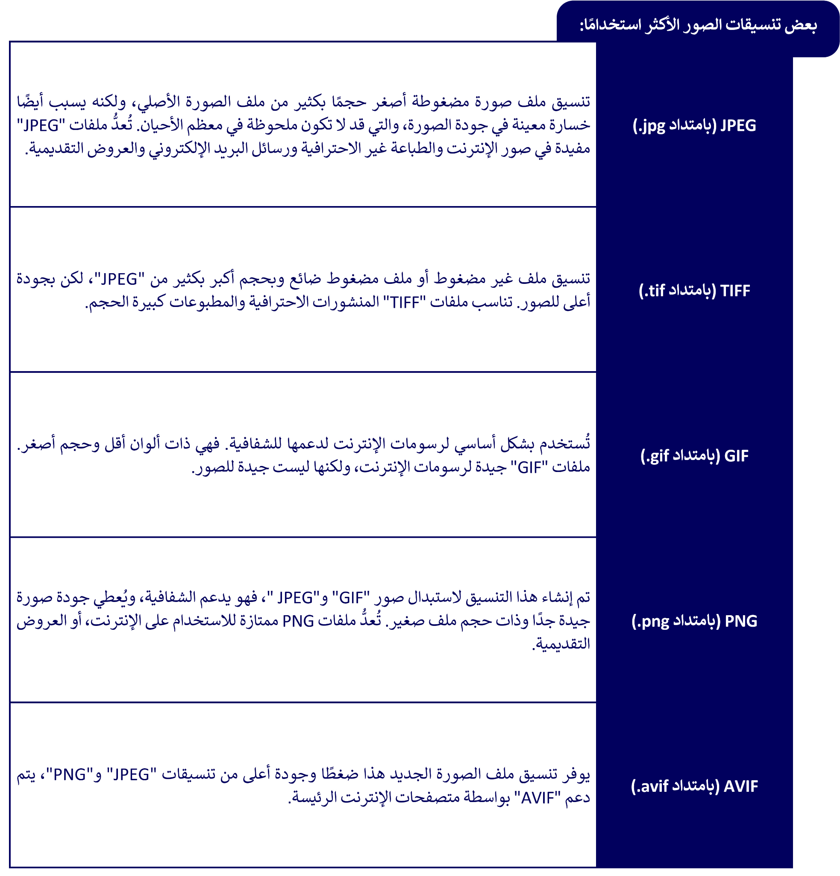
عرض محتوى الكتاب
16
صفحة الكتاب :

Slide 43

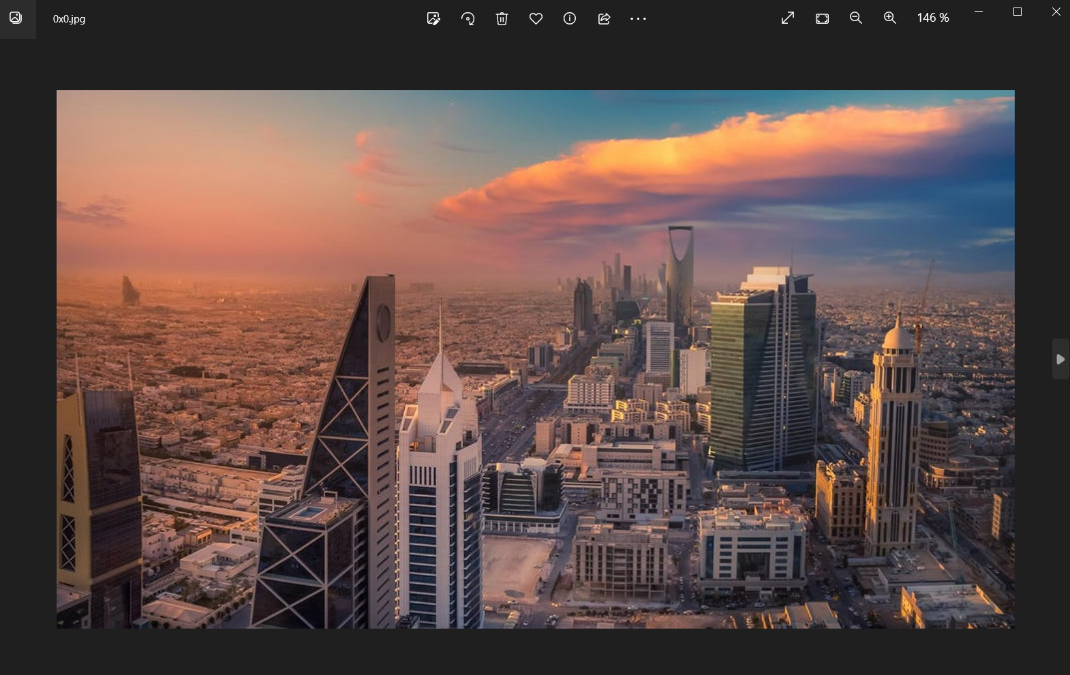
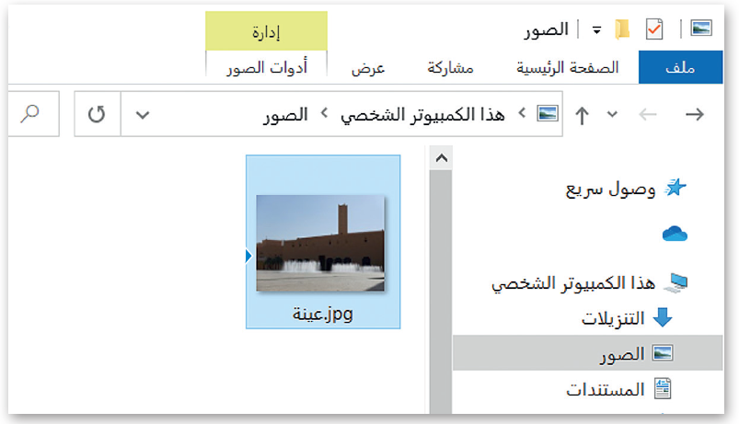
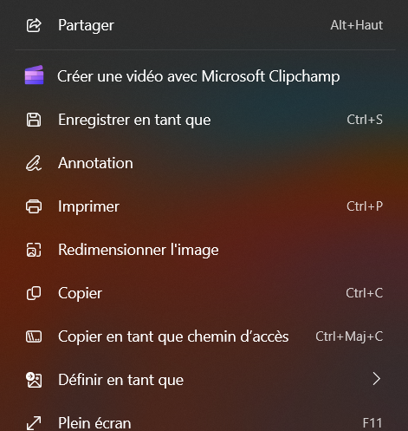
عرض محتوى الكتاب
18
صفحة الكتاب :
عرض الصور :
افتح مستكشف الملفات وابحث عن صورة ثم اضغط عليها ضغطا مزدوجا .
1
2
ستفتح الصورة في برنامج صور مايكروسوفت والذي يحتوي على أدوات يمكن استخدامها كالتالي .
2
اعرض صورك كعرض شرائح بالضغط على عرض الشرائح
1
شارك صورك مع أصدقائك أو أقاريك بالضغط على مشاركة
احذف الصورة ‎‏التي لا تريدها باستخدام حذف
يمكنك تكبير الصورة وتصغيرها باستخدام شريط تمرير التكبير والتصغير وأيضًا من خلال الضغط على ctrl + + أو ctrl + - أوعن طريق تمرير عجلة الفأرة.
للتنقل بين الصور داخل المجلد استخدم السهمين التالي next‏ والسابق previous‏

Slide 44

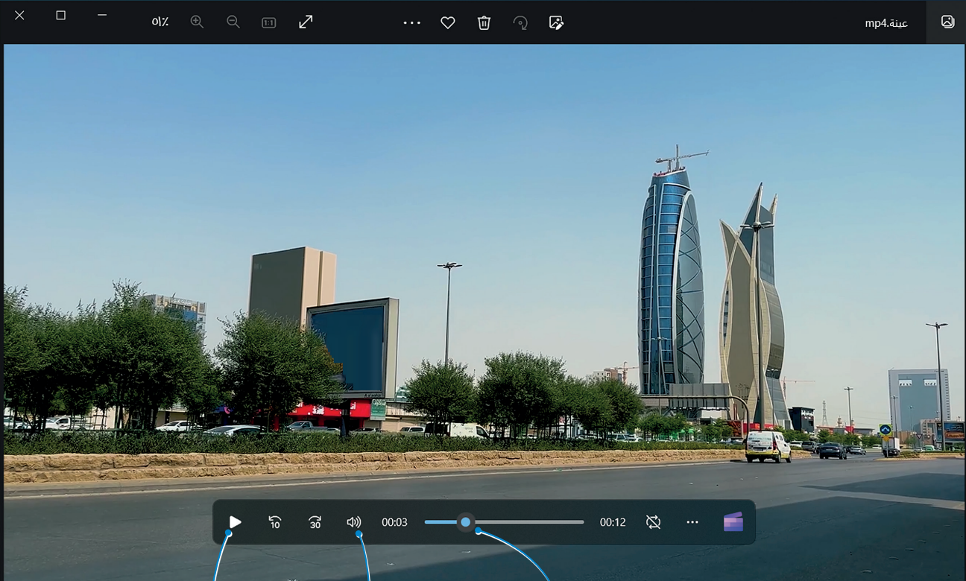
عرض محتوى الكتاب
19
صفحة الكتاب :
عرض مقطع الفيديو:
استخدم شريط التقديم للتحرك إلى الأمام أو الخلف بسرعة كبيرة.
مستوى الصوت.
تشغيل, إيقاف, استئناف .

Slide 45

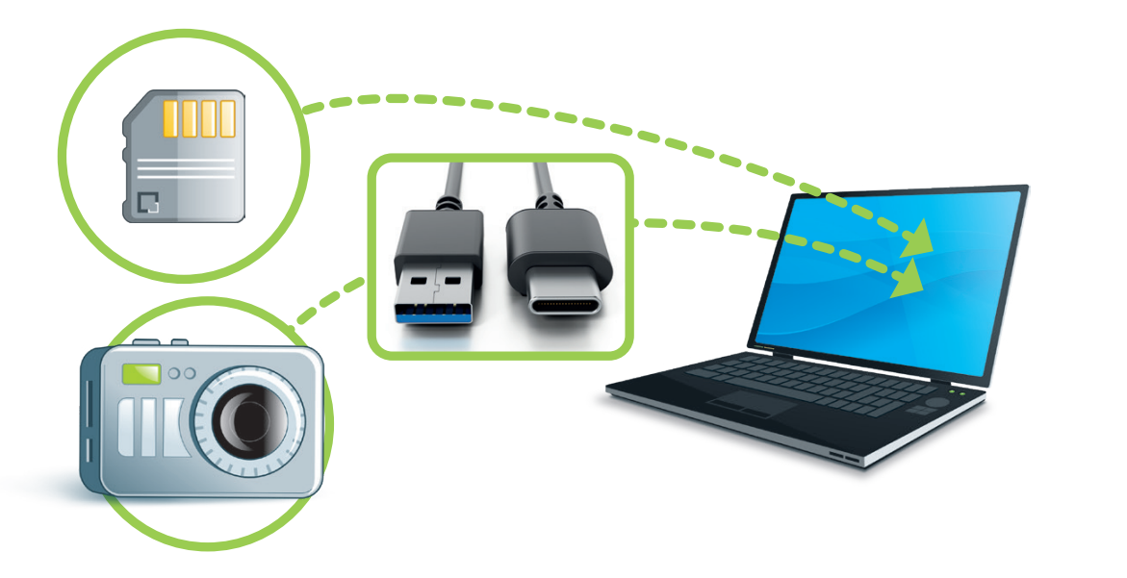
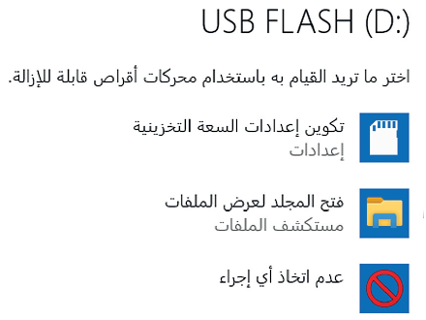
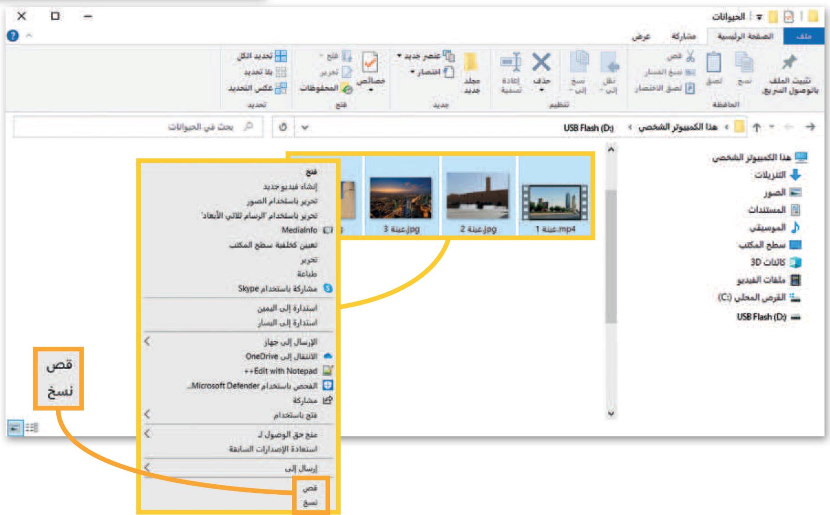
عرض محتوى الكتاب
20
صفحة الكتاب :
استيراد الوسائط :
2
4
قم بتوصيل الكاميرا الرقمية بالحاسب الخاص بك عبر كابل USB ، أو قم بإدخال بطاقة ذاكرة الكاميرا إلى قارئ البطاقات في جهاز الحاسب الخاص بك .
1
1
5
بعد أن يتعرف الحاسب على الكاميرا ستظهر نافذة التشغيل التلقائي .
2
اضغط على فتح المجلد لعرض الملفات .
3
3
ستظهر النافذة التي تحتوي على ملفاتك.
4
حدد الملف الذي تريد تخزينه.
5
6
اضغط بزر الفأرة الأيمن، في القائمة المنبثقة اضغط على قص أو نسخ و ألصقه في المكان الذي تريده.
6

Slide 46
مهارة التفكير
60
50
40
30
20
10
0
كيف نؤرشف ملفات الوسائط بأسلوب سهل؟

Slide 47
اختر الإجابة الصحيحة
1- يشير مصطلح "50 ميجا بكسل" إلى أن الكاميرا تلتقط صورًا بدقة:
النشاط
الصفي
50 ألف بكسل
أ
50 مليون بكسل
ب
500 ألف بكسل
ج

Slide 48
اختر الإجابة الصحيحة
2- تنسيق ملف صورة جديد يوفر ضغطًا وجودة أعلى من تنسيقات "JPEG" و"PNG":
النشاط
الصفي
AVIF
أ
TIFF
ب
GIF
ج

Slide 49
اختر الإجابة الصحيحة
3- يمكنك عرض الصور على حاسبك باستخدام برنامج:
النشاط
الصفي
Microsoft Photos
أ
VLC Media Player
ب
5K Player
ج

Slide 50
اختر الإجابة الصحيحة
4- تسمى عملية نقل الوسائط من الكاميرا الرقمية إلى جهاز الحاسب، باسم:
النشاط
الصفي
ضغط الملفات
أ
عرض الملفات
ب
استيراد الملفات
ج

Slide 51
01
ما المقصود بملفات الصور؟
02
كيف نعرض الصور على الحاسب؟
ماذا تعلمنا
خلال الدرس ؟
03
كيف نعرض الفيديو على الحاسب؟
04
كيف نستورد ملف من الوسائط؟

Slide 52
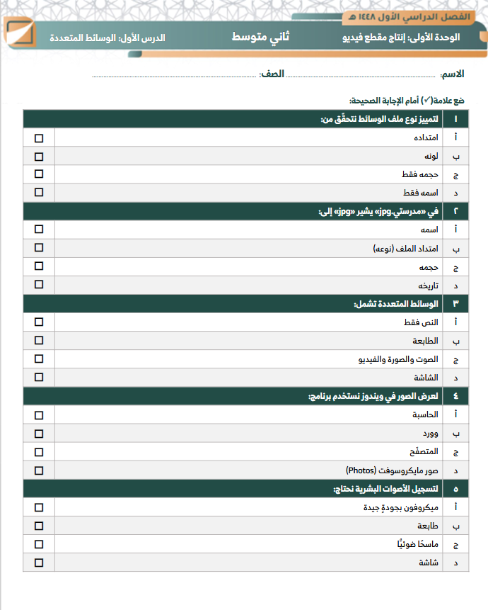
الواجب المنزلي
للمجموعة
التقويم النهائي

Slide 53
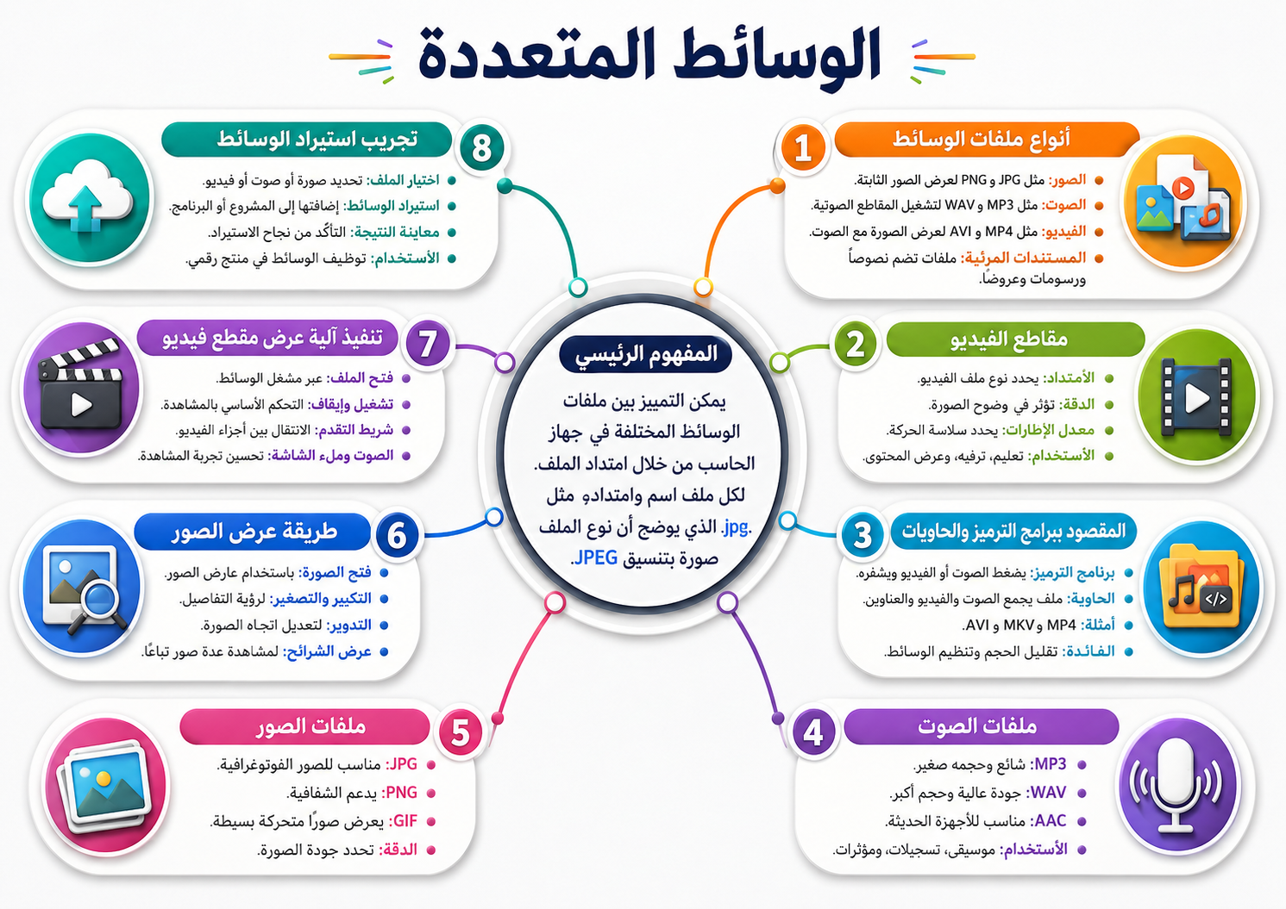
خريطة مفاهيم

Slide 54
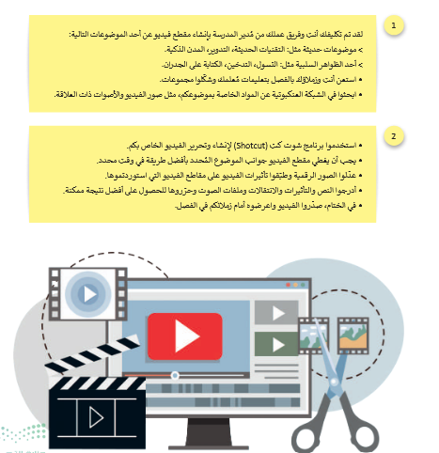
مشروع الوحدة
الأولى
صفحة رقم 64
الطرح والمناقشة
تعريف الطلبة بالمشروع وخطواته.
عرض فكرة المشروع وأهدافه المرتبطة بالوحدة.
توضيح خطوات التنفيذ ومعايير التقييم.
تقسيم الطلبة إلى مجموعات أو تكليف فردي
تحديد زمن التنفيذ وجدول المتابعة وموعد التسليم.

Slide 55



همسات
توعوية

Slide 56
من خلال عنوان الدرس
الوسائط المتعددة
نقوم بتعبئة الخانتين على اليسار
كيف أتعلم المزيد ؟
ماذا تعلمت ؟
ماذا أريد أن أعرف ؟
ماذا أعرف ؟

Slide 57
ختام الدرس

